Slide 1
Laravel: The PHP Framework for Web Artisans
"O PHP para Artesãos da Web"
Uma jornada da produtividade à excelência técnica.
Profª Juliana de Sá

Slide 2
O que é o Laravel?
Laravel é um framework PHP gratuito e de código aberto, criado por Taylor Otwell e destinado ao desenvolvimento de sistemas web utilizando o padrão MVC.

Slide 3
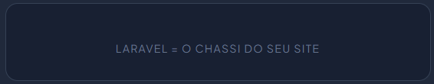
O que é um Framework?
Imagine construir um carro. Você pode fabricar cada parafuso, ou comprar o chassi pronto e focar no motor e no design.
Um framework é um conjunto de ferramentas e padrões que resolvem problemas comuns:
Segurança Automática
Conexão Fácil com Banco
Sistema de Rotas Elegante

Slide 4






Por que escolher este Framework?
Velocidade
Segurança
Escalabilidade
Desenvolvimento acelerado com ferramentas que eliminam a necessidade de "reinventar a roda" a cada projeto.
Proteção nativa contra SQL Injection, Cross-Site Request Forgery (CSRF) e Cross-Site Scripting (XSS).
Arquitetura robusta preparada para crescer, desde pequenos sites a aplicações globais complexas.

Slide 5
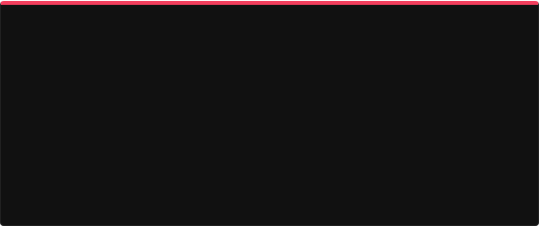
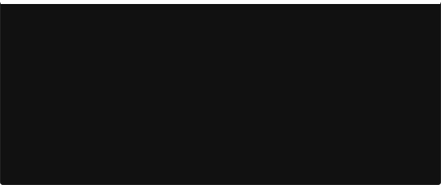


Pré-requisitos do Ambiente
Servidor PHP 8.2+
Composer
O Laravel exige versões modernas do PHP para aproveitar as melhorias de performance e tipagem rigorosa.
O gerenciador de dependências essencial. Sem ele, não é possível instalar o framework ou suas bibliotecas.

Slide 6
Instalação via Composer
Comando Global
A forma mais elegante de começar. Após instalar o instalador do Laravel via Composer, você cria projetos com um comando simples, garantindo a estrutura correta de pastas e permissões desde o primeiro segundo.
composer create-project laravel/laravel meu-projeto
Isso vai baixar a estrutura completa do Laravel e criar uma pasta chamada meu-projeto.

Slide 7
Artisan CLI: Automação Total
100+
Poder no Terminal
O Artisan é a interface de linha de comando incluída no Laravel. Ele fornece comandos úteis para realizar tarefas repetitivas e complexas, como gerar controllers, gerenciar migrações de banco de dados e limpar o cache do sistema.
Comandos Disponíveis

Slide 8
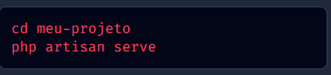
Dando o Play!
O Laravel tem um servidor próprio para testes. Entre na pasta do projeto e digite:
Um framework é um conjunto de ferramentas e padrões que resolvem problemas comuns:
Segurança Automática
Conexão Fácil com Banco
Sistema de Rotas Elegante
Acesse no navegador:
http://127.0.0.1:8000

Slide 9
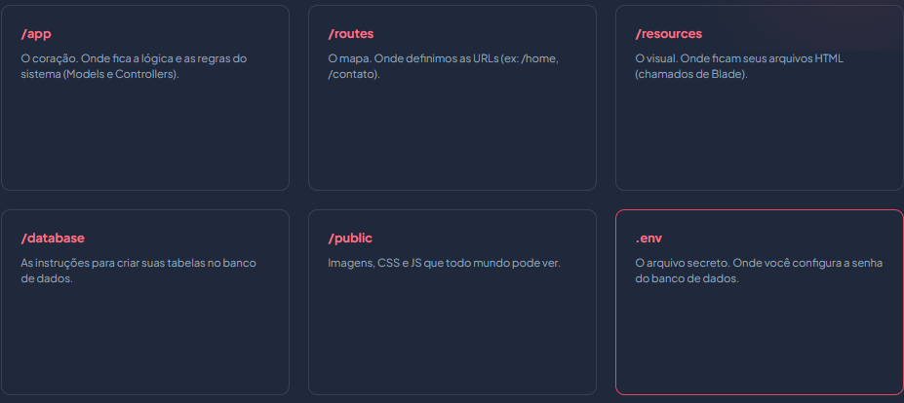
Estrutura de Pastas Essenciais

Slide 10

Eloquent ORM
Dados Simplificados
O Eloquent é um mapeador objeto-relacional (ORM) que torna a interação com o banco de dados um prazer. Em vez de SQL complexo, você usa sintaxe PHP elegante para buscar, inserir e relacionar dados entre tabelas.

Slide 11
Laravel vs PHP Puro
Padrões de Projeto: Força o uso de boas práticas e arquitetura limpa (MVC).
Blade Engine: Separação real entre lógica de negócio e interface visual.
Migrações: Controle de versão para o seu banco de dados, facilitando o trabalho em equipe.
Autenticação: Sistemas de login e registro prontos para uso em minutos, não dias.

Slide 12
O Futuro da Web
Aprender Laravel é abrir as portas para o mercado de trabalho moderno, onde a eficiência e a qualidade do código são os pilares de qualquer desenvolvedor de sucesso.

Slide 13
Dúvidas e Próximos Passos
Na próxima aula: Criando sua primeira Rota e View.

